Slide 1
FØDEVARER MATERIALER ENERGI …FOR EN BEDRE FREMTID
This slide is locked by your administrator. Do not edit.

Slide 3
Svampe – Nye potentialer i den grønne omstilling
Anne Christine S. Hastrup
Centerchef, Bioressourcer
Teknologisk Institut

Slide 4
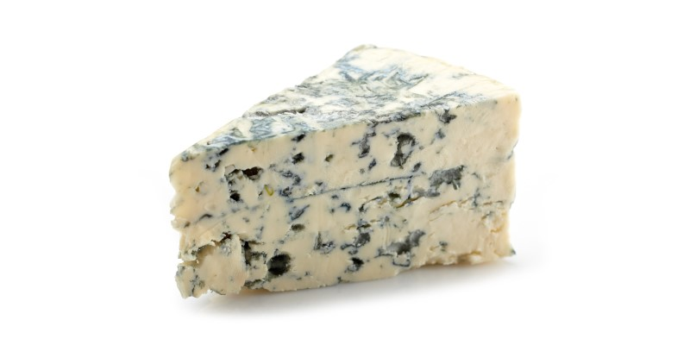
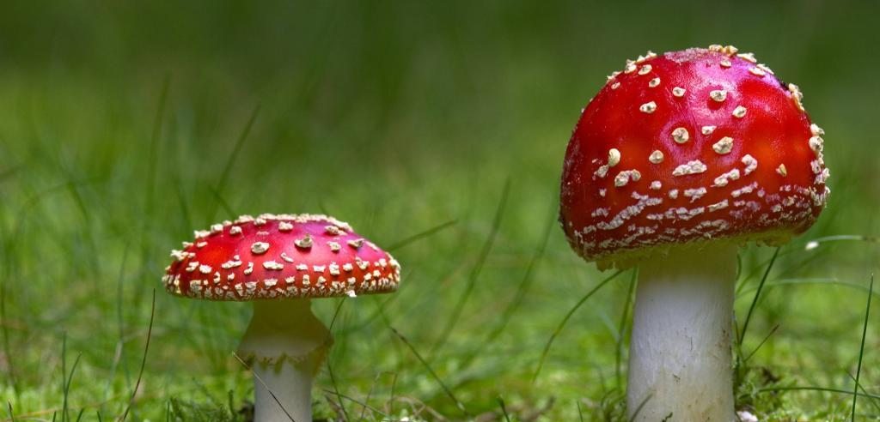
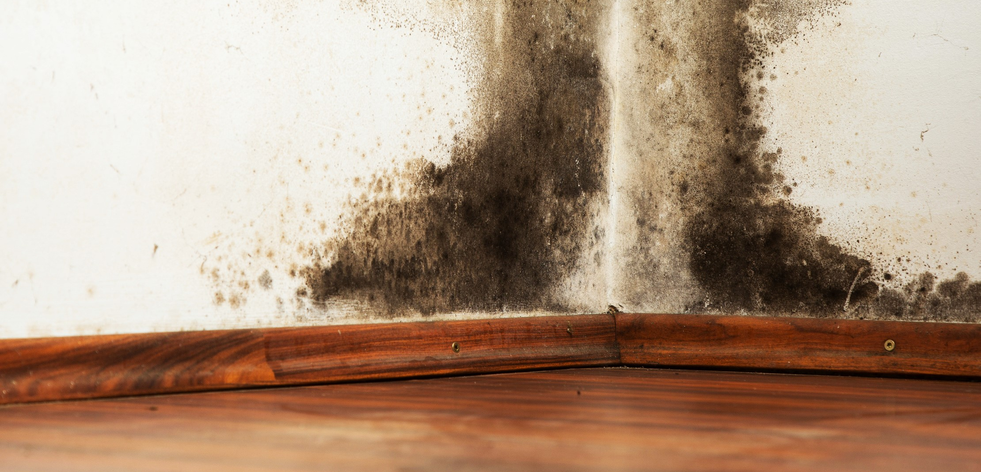
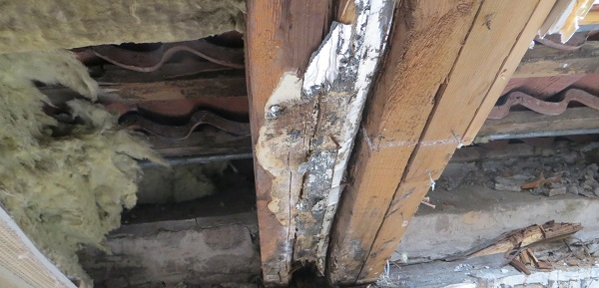

Slide 5
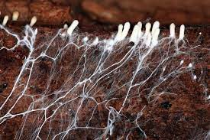
Svampe
Eget rige
Mere beslægtede med dyr end m. planter
Organisme opbygget af hyfer, formerer sig med sporer, uden grønkorn.
Hyferne udgør mycelium = svampen
Gærsvampe: encellede uden hyfedannelse
Næring ved nedbrydning eller gennem symbiose
Cirka 100.000 kendte svampearter (1 – 2,5 mio arter ?)

Slide 6
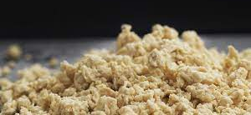
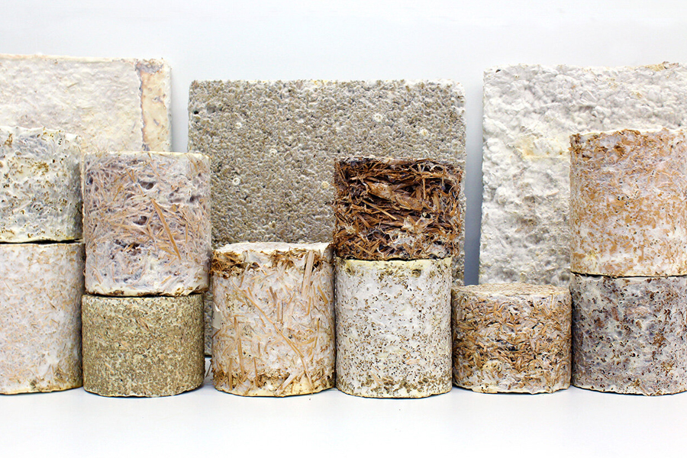
Mycoprotein
Spisesvampe
Myceliekompositter

Slide 7
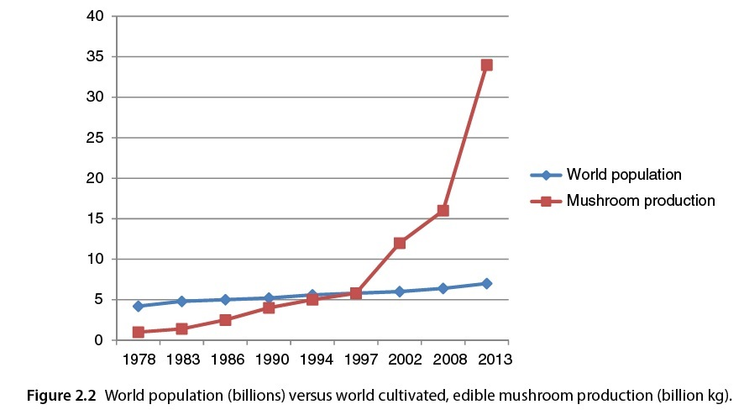
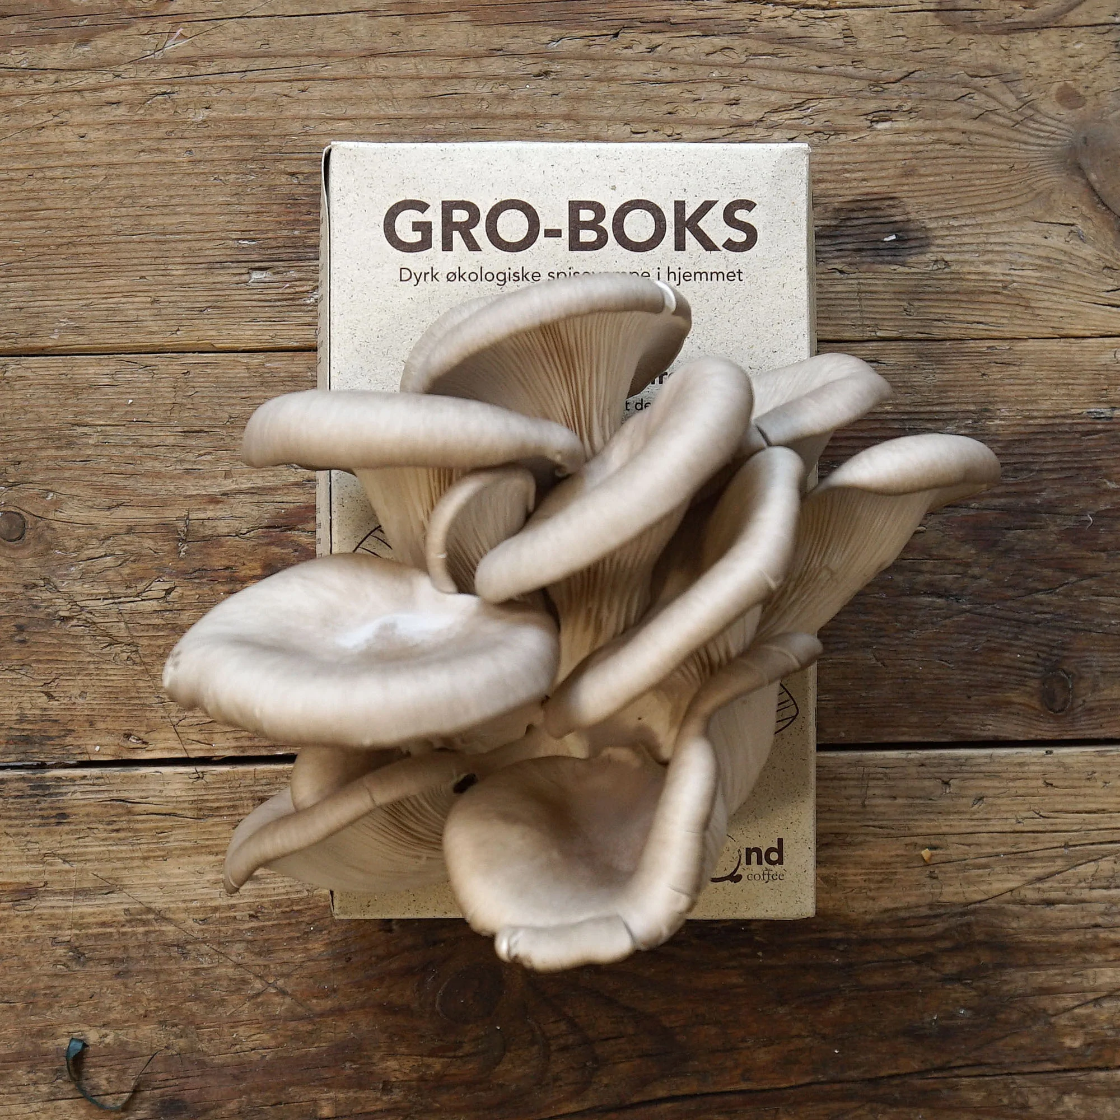
Spisesvampe
Industrielt dyrket siden 1600-tallet
Indtil 1980’erne (i dk) udelukkende champignon
- I dag bl.a. østershatte, Shiitake, kejserhatte …
Nye trends

Slide 8
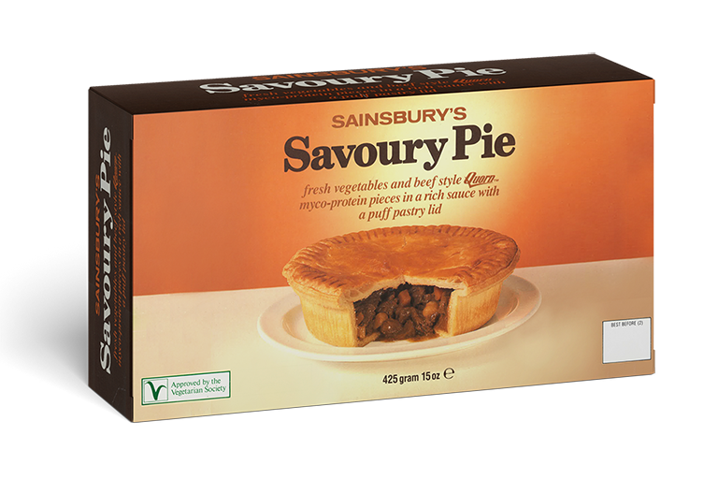
Mycoprotein
Opdaget i 1960’erne
-> Quorn
Fusarium venenatum
filamentøs svampebiomasse
Patent udløbet
Stigende marked: Alternative protein produkter

Slide 9
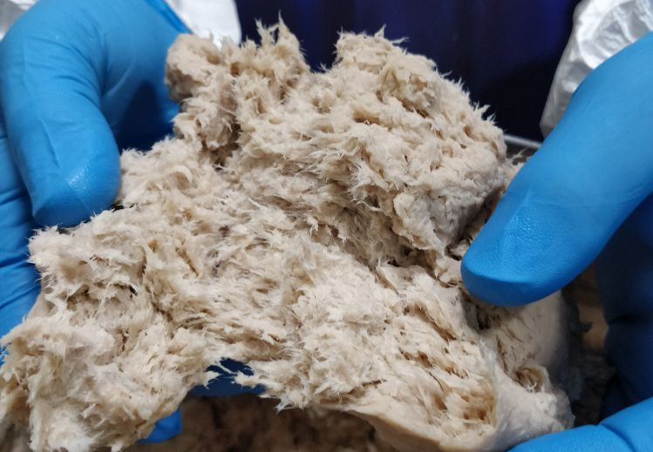
Mycoprotein
Fordele
Sundhedsmæssige:
Biotilgængelig protein
Stimulerer muskel protein synthesis
Energy optagelse intake
Mæthedsfølelse
glucose og insulin regulering
Miljømæssig:
Lavt land og vand forbrug vs. animalsk
Reduceret CO₂-aftryk
Dyrkes på sukker og reststrømme (?)
Kort dyrkningstid

Slide 10
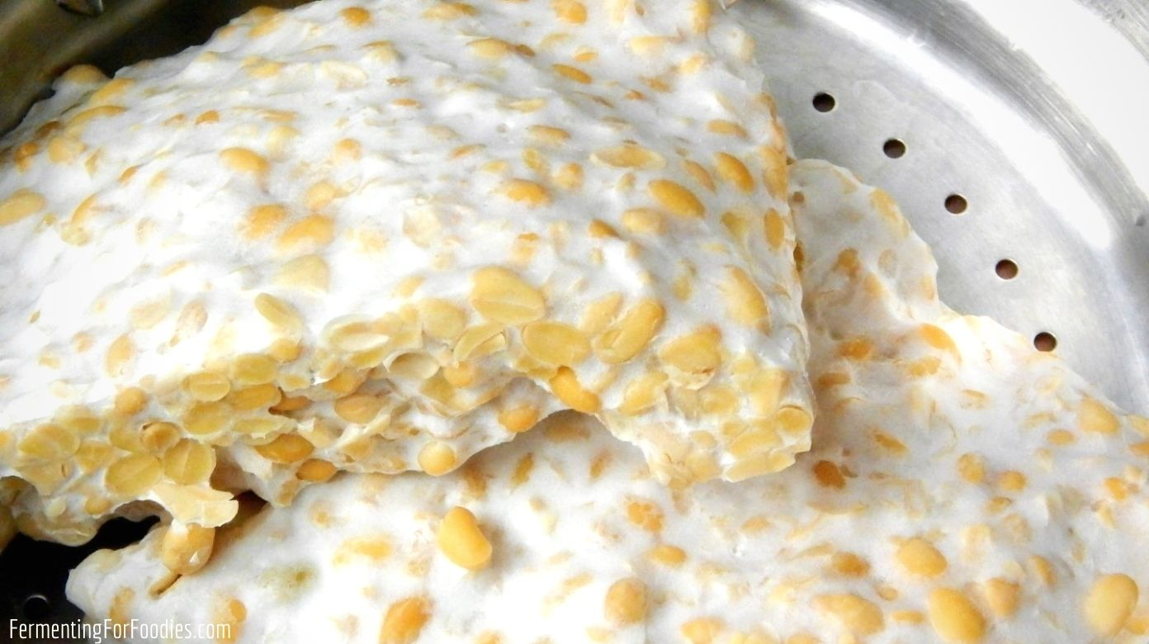
Mycoprotein
Anvendelser
Ernæringsmæssigt (protein indhold, 45% to 65% protein)
Smag (umami)
Tekstur
Hyferne giver ‘kød-agtig’-fiberstruktur
Myceliedækkede bønner (tempeh)
Konvertering af produkter
Smag og næringsstoffer

Slide 11
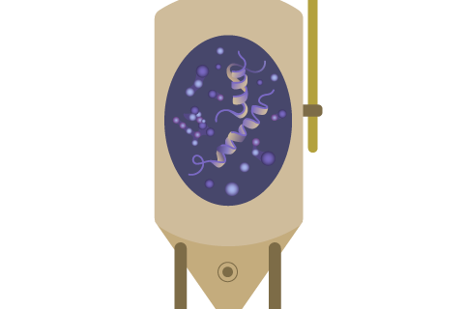
Scale (working volume)
1L
10L
200L
2000L
Fermentation
Water
treatment
and reuse
Products
Products
Side streams
Separation
Upstream processing
Downstream processing
Cleaning-in-Place (CIP)
Biorefinery
Purification
Water reduction
Biomass
Concentration
Global Network
Fund
Raising
Expert
Consulting
Analysis
Package

Slide 12
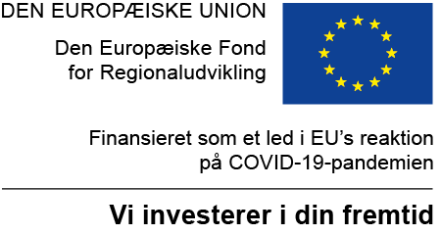
Fermentation: Equipment 2023
Laboratory 0.01-2 kg
Pilot scale 2 – 100 kg
Pilot production scale 0.1 – 10 ton
4 x 1L laboratory reactors
1 x 30 L pilot reactor
1 x 200 L pilot reactor
1 x 2000 L pilot reactor
Downstream processing equipment (homogenizer, membrane filtration, centrifuge … etc.)

Slide 13
Myceliekompositter
Gammel ‘teknologi’
Nye anvendelser sidste 5-10 år
Brancher
Byggeri
F.eks. Isoleringsmateriale
Byggekomponenter
Bil-industrien
Erstatning for polystyrene (EPS)
Fordele
Billige råmaterialer
Agro-reststrømme
Lav energi production
Let materiale
CO₂-aftryk lavt
Bionedbrydeligt
Gode egenskaber (brand, isolering, lyd)

Slide 14
Myceliekompositter
BioHab: RedHouse (MIT) bygger i Namibia med anvendelse af lokal biomasse

Slide 15
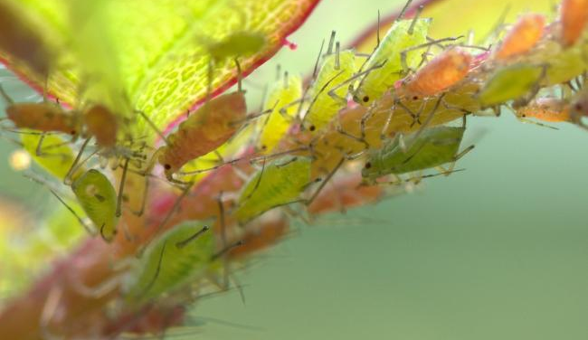
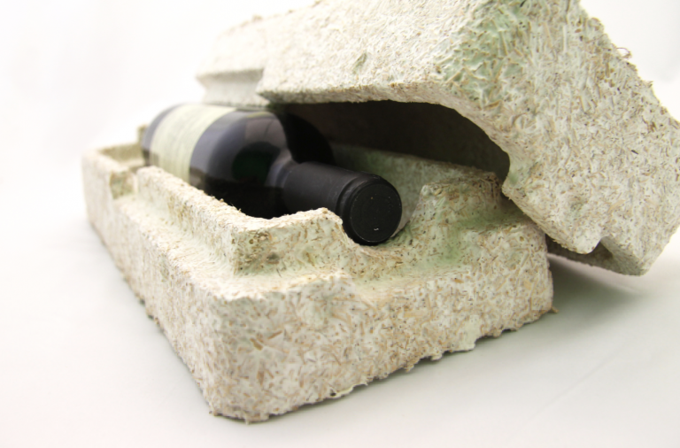
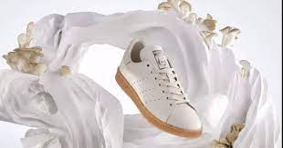
Andre potentielle anvendelser
Biostimulant
Øget immunforsvar mod insektion hos planter
Mindske insekticid forbrug
Emballage – Fungal foams
Bionedbrydeligt
Reducere anvendelse af fossile råvarer
Tekstil – MYLO / MycoTex
Læder-lignende
Indfarvning, vandtæt

Slide 16
Protein og Umami v. René Lametsch
Sunde og smagfulde ingredienser v. Jens Christian Hansen
Fungal Futures v. Phil Ayres

Slide 18
Mange tak for jeres opmærksomhed
Anne Christine S. Hastrup, Ph.D. Centerchef i Biorresourcer Tlf.: +45 7220 1602
Email: acha@dti.dk
Lise-Lotte Schmidt-Kallesøe Forretningsleder i Biorresourcer Tlf.: +45 7220 2168
Email: lisc@dti.dk

